Slide 1
‘타임 키퍼’ 로그 라이크 게임 시스템 기획서
작성자 : 정재호

Slide 2
목차
게임 소개
시스템 개요
데이터
캐릭터
몬스터
던전
시간 컨텐츠
기타

Slide 3
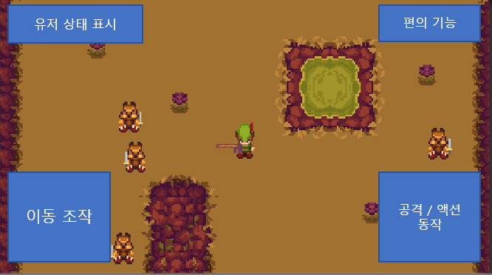
게임 소개
게임소개 / 기획의도와 목표
<기획 의도>
로그라이크 장르 특유의 짧은 플레이 타임이 모바일 환경과 잘 어울린다고 판단
모바일 플랫폼에 맞춰 조작의 간소화
로그라이크 장르의 경험이 없는 초심자의 입문 게임으로 자리잡는 것을 목표로 함
장르 | 로그 라이트, 싱글 게임 | 시점 | 3인칭, 탑 뷰
디자인 | 스팀 펑크 / SF , 2D, 도트 | 플랫폼 | 모바일
방향성 | 간단한 조작 , 높은 게임 난이도 | 권장 사양 | 중간
차별점 | 로그 라이크의 어려운 게임 난이도를 캐릭터 육성을 통해 완화 시간을 조종하는 스킬 액션을 통해 차별화 시도 도트 그래픽의 SF(스팀 펑크)디자인으로 시각적 차별화 부여
<목표>
간단한 조작 (RPG 게임의 기본적인 조작 방식 채택)을 통한 쉽게 게임에 적응 할 수 있는 환경 조성
착용하는 무기에 따라 달라지는 액션, 전투
높은 몬스터 공략난이도를 캐릭터 스킬과 유저의 컨트롤 숙련도를 활용해 극복하는 게임성 구현

Slide 4

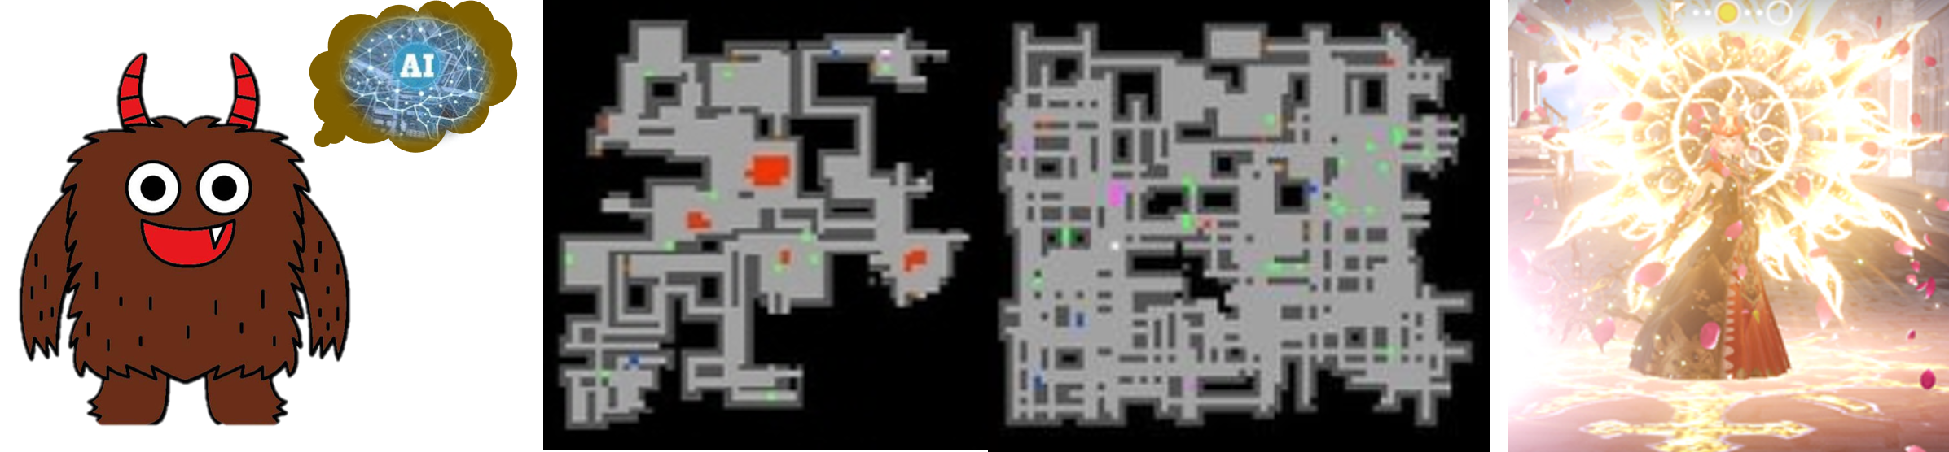
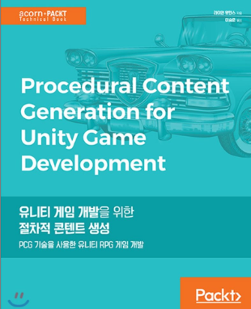
시스템 개요
현재 목표로 하는 것
게임 구현 엔진 : 유니티 2D
다른 프로그램(다이렉트 2D, 언리얼엔진)에 비해 학습난이도가 낮고 빠른 개발 진행이 가능할 것이라 판단
유니티 자체에서 지원하는 기능들을 사용하면 대부분 구현 가능한 기능들의 게임이라 생각함
유니티 자체에 모바일(안드로이드, IOS)로 빌드해 주는 시스템으로 자체 테스트가 가능함
몬스터 AI
던전 절차적 생성
스킬 핵심 매커니즘 & 연출 방식
게임내 핵심 시스템 : 던전 랜덤 생성, 몬스터 AI, 플레이어 스킬
던전 랜덤 생성은 로그라이크 게임에 핵심 시스템으로 이 기능을 구현할 게임에서 어떻게 활용할 것인지 정리할 예정
몬스터 AI는 PVE 컨텐츠에서 매우 중요한 시스템으로 기존 다른 RPG 게임들의 몬스터와 달리 샌드백 처럼 맞기만 하지 않고 플레이어가 몬스터와 경쟁 할 수 있도록 하기 위해 플레이어가 사용가능한 액션을 몬스터도 할 수 있도록 할 예정
스킬은 해당 로그라이크 게임이 다른 로그라이크 게임과 차별화 될 수 있는 장치로 현재 구상중인 스킬의 핵심 매커니즘과 연출 방식을 정리할 예정
<참고 서적>
로그라이크 장르의 이해를 시작으로 절차적 생성으로 만들 수 있는 게임내 컨텐츠의 구현방법을 정리해 두고 있다.
절차적 생성을 유니티로 구현하기 위해 참고하려고 한다.

Slide 5
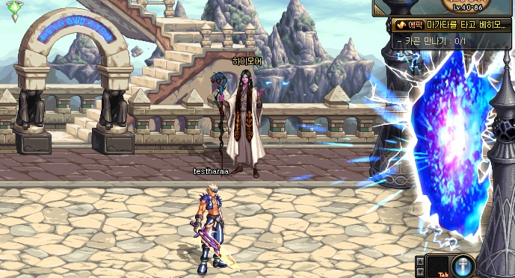
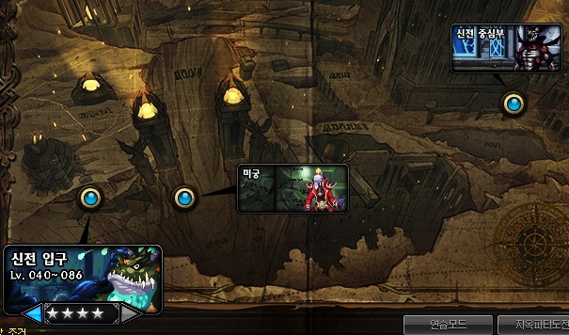
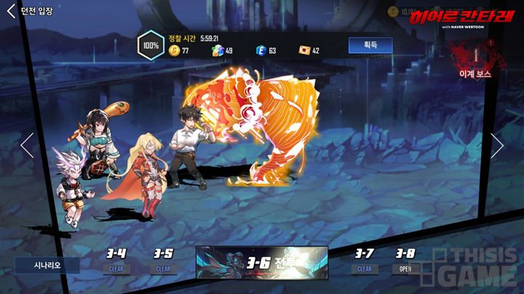
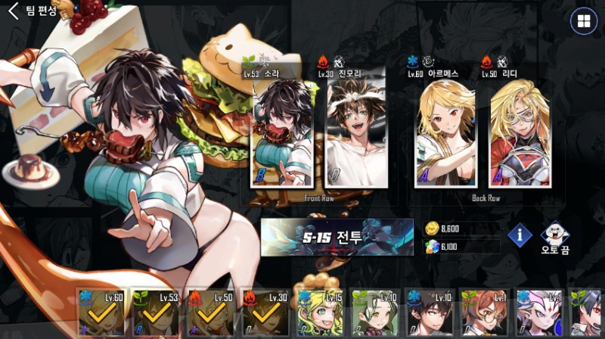
플레이
게임 진행 방식
<기획 내용>
유저가 직접 캐릭터를 조작해 던전에 진입하여 게임을 플레이함 (PC MORPG 방식)
전투시 공격대상을 설정하는 것을 시스템으로 돕는다.
몬스터의 공격 방식, 패턴을 유저가 회피하기 어렵게 제작
방의 상태가 전투 중일 경우 유저는 지속적인 데미지를 받는다. (방을 클리어하면 보상으로 잃은 체력을 일부 회복)
유저가 클리어한 방의 개수만큼 보상을 획득 ( 경험치, 골드 )
던전 랜덤 생성 범위와 아이템 랜덤 생성의 범위를 제한한다. (페이지 00)
대표적인 PC MORPG 게임의 게임 진행 방식 (던전 엔 파이터)
‘선 준비, 후 입장’의 형태로 진행 게임의 흐름이 끊기지 않고 이어지는 효과를 얻음
대표적인 모바일 MORPG 게임의 게임 진행 방식 (히어로 칸타레)
<기획 의도>
기존 모바일 게임 방식의 버튼 UI형식으로 게임 진행 시 게임의 몰입감이 떨어진다 판단함, 유저가 캐릭터를 조작해 던전에 진입함으로 유저가 스스로 게임의 주인공이 되었다는 깊은 몰입감을 가지는 것을 의도함
공격 대상을 자동으로 지정해줌으로 조작 측면에서 쉬운 반면 공략 대상( 몬스터, 함정)의 공략 난이도가 높아 게임 이해도와 숙련도를 동시에 필요로 하게 유도, 자연스레 유저의 반복 플레이를 유도함
유저가 현재 방에서 플레이 시간을 오래 가지면 오히려 불리해지도록 만들어 게임의 플레이 타임을 짧게 줄이고 유저입장에서 쉼없이 플레이를 지속하도록 유도함
게임의 결과에 따라 유저가 느끼는 감정이 다른데 결과에 따른 보상을 지급함으로 불쾌감을 줄이고 다음 플레이에 대한 기대감을 증진 시킨다.
‘선택 후 준비, 입장’의 형태로 진행 플레이어의 조작을 중요시 하는 게임일 경우 플레이 흐름이 끊기는 느낌을 받을 수 있음
Notes:
유저의 체력이 지속적으로 감소되는 것은 페널티라고 생각하고 그것을 항상 가지고 게임을 플레이하면 유저 입자에서 불쾌감이 들 것이라 판단.
마나가 지속적으로 감소하고 0이 되는 순간 부터 체력이 점차 감소하게 된다.
유저가 사용한 마나는 방을 이동하면 일부 회복하고 포션을 획득하면 회복할 수 있다.

Slide 6
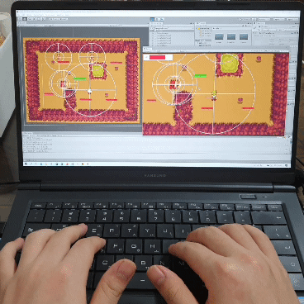
플레이
조작 방식
PC 테스트 단계
PC FPS 게임과 동일하게 A,S,D,W로 이동 조작 하도록 함
K를 공격과 상호작용, J는 스킬, L을 무기 교체로 설정
상호작용은 아이템 획득, 상자 개봉, NPC 대화 등 포함됨
모바일 빌드 단계
PC 테스트 단계에서 설정한 키와 상응하는 버튼 UI를 만들어 사용
PC 테스트 단계와 동일한 손 배치로 UX를 그대로 반영해 사용
PC 테스트.gif
키보드 위에 열 손가락 모두 올려 두고 플레이하는 것이 흔한 플레이 방식
하지만, 모바일의 경우 엄지를 제외한 다른 손가락은 기기를 지지하는 역할을 수행함으로 PC처럼 난이도 있는 컨트롤을 요구할 수 없음
<기획 의도>
PC 와 모바일의 조작 경험은 다르다고 생각함 (PC는 여러 손가락을 동시에 사용 가능하지만 모바일은 엄지만 사용하기 때문에 어려운 조작방식은 사용 불가)
최종적으로 모바일에서 원활한 플레이가 가능해야 하기 때문에 PC 테스트 단계에서 모바일과 유사한 조작 방식을 적용해 테스트를 진행한다.
기기 성능 측면에서 PC와 모바일의 차이는 분명하다고 생각함 때문에, 모바일 빌드 단계에서 최적화 작업을 핵심 처리 과제로 가져가야 된다고 생각함
위 형태로 모바일로 빌드 예정

Slide 7
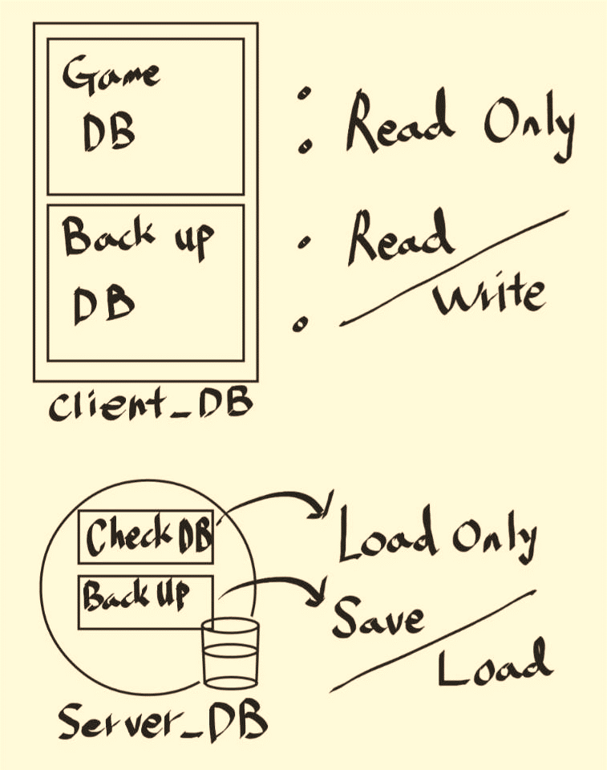
데이터
게임 데이터 관리
게임내 사용되는 데이터를 크게 두가지로 분류해 사용하려 한다.
아래 두가지 DB는 다시 읽기 전용/읽기쓰기 전용으로 나뉘어 진다.
클라이언트 데이터 DB
게임 DB : 게임내 생성되는 Object의 속성값이 정리된 DB
백업 전용 DB : 읽기 / 쓰기가 가능하며, 플레이어가 원하는 시점에 게임내 정보를 저장해 이후에 지속적인 플레이가 가능하도록 한다.
서버 데이터
유효성 검사 DB : 게임 구동 이전에 손상된 데이터가 있는지 확인할 수 있도록 만든 DB
서버 백업 DB : 유저의 클라이언트에 저장된 데이터를 유저가 원하는 상황에 서버에 저장시켜 기기 변경, 불러오기 등 가능하도록 돕는 DB
게임 실행 시 게임 DB의 값들을 읽어와 클라이언트에 올려 사용
게임 DB의 데이터를 읽어오는 중 유효성 검사 DB를 함께 읽어 비교, 이상 발견 시 서버의 게임 DB값들을 클라이언트의 게임 DB에 덮는다.
백업 DB에 데이터가 없는 경우 게임 DB의 데이터를 활용, 플레이 준비 상태를 만든다. (데이터가 있으면 해당 데이터를 읽어 게임 준비 상태를 만든다.)
백업 DB는 게임 진행과정에서 특정 시점(시작, 종료, 던전 입장 전, 입장 후)에 자동저장 되지만 서버 백업 DB는 유저 요청으로 저장된다.
Notes:
로컬 DB로 사용하되 CSV 보다는 MySql이 기획자로서 경쟁력 있어 보인다.

Slide 8
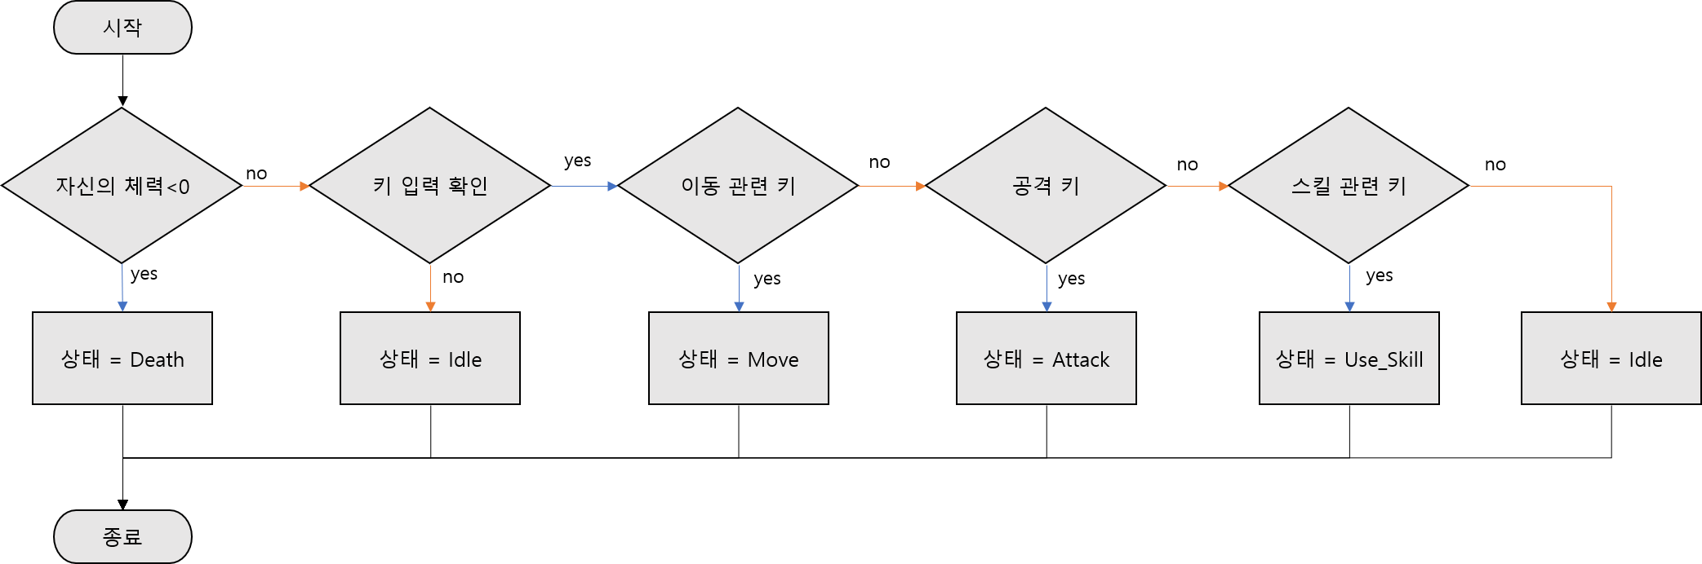
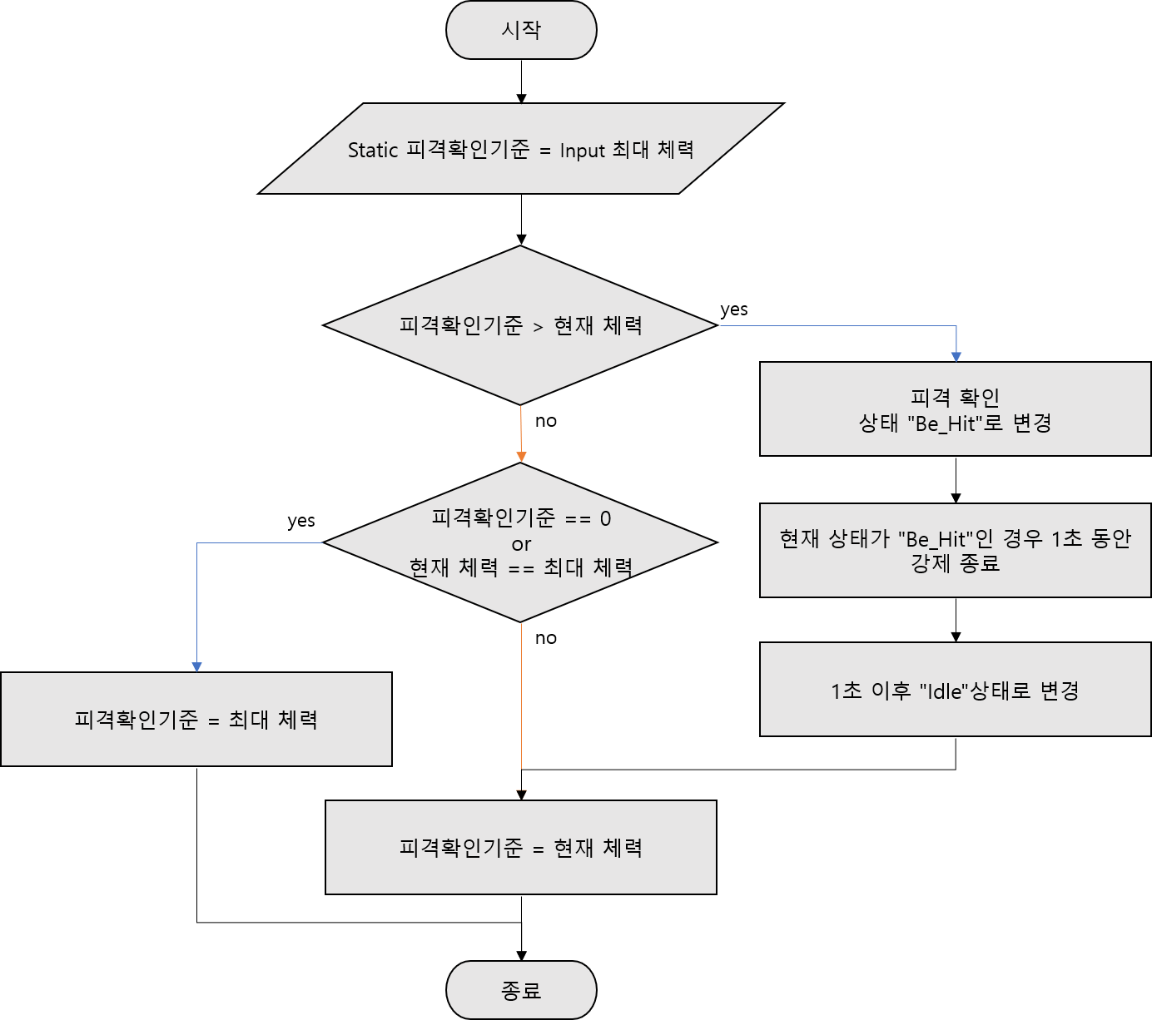
캐릭터
플레이어 캐릭터 시스템
캐릭터의 상태를 아래와 같이 정리함
Idle : 아무것도 하지 않는 상태
Move : 이동 상태
Attack : 공격 상태
Use_Skill : 스킬 사용 상태
Death : 사망 상태
플레이어 캐릭터의 경우 왼쪽의 순서도로 표현한 시스템(FixedUpdate에서 반복 실행)으로 상태를 변경한다.
Player 캐릭터 상태값 변경 함수
Be_Hit 상태 확인 함수
피격 상태 (Be_Hit)가 예외 상태로 존재함
해당 상태는 적으로부터 공격을 받아 체력이 감소했을 때 해당 상태로 저장된다.
Be_Hit 상태일 경우 위 상태값 변경 함수를 실행하지 못하게 한다.
‘1초 동안 강제 종료’는 유니티의 ‘코루틴’기능을 활용해 1초동안 Be_Hit 상태를 유지하도록 한다.
Be_Hit 상태를 유지하는 동안 캐릭터는 무적 상태가 된다.
‘코루틴(coroutine)’을 의미

Slide 9
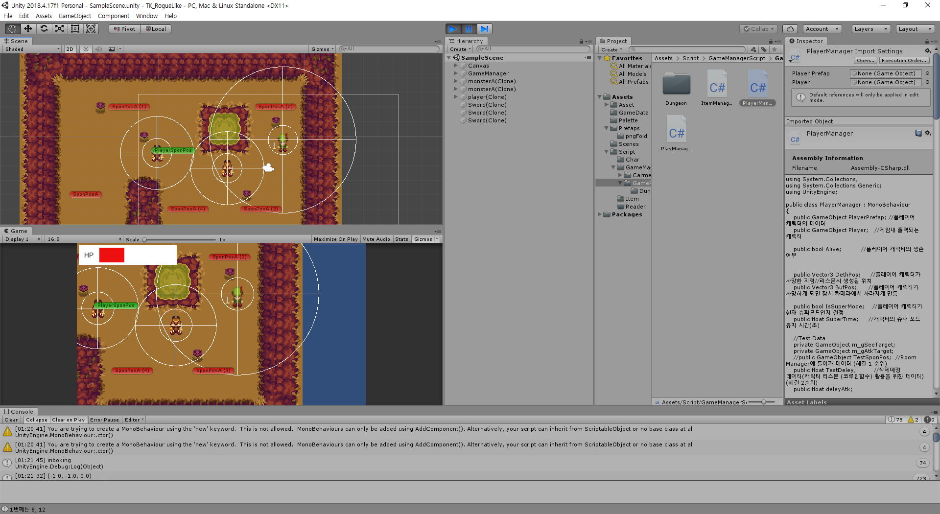
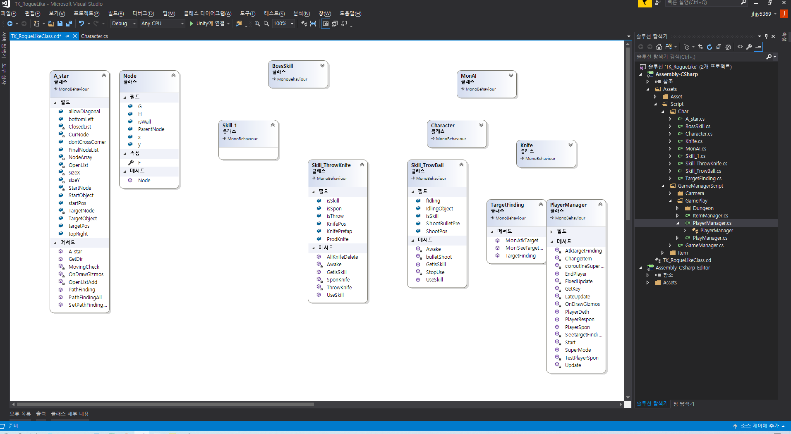
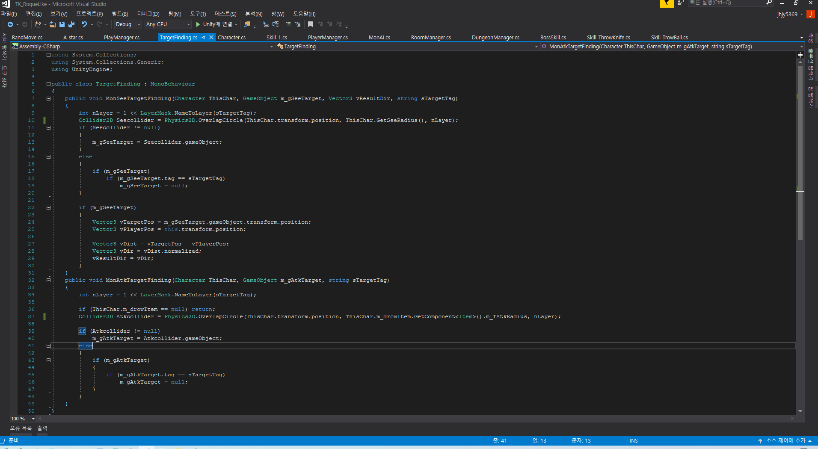
캐릭터
공격 대상, 추적 대상 선정 방법
바깥 원 : 시야 범위 표시
해당 원 내부에 적(Monster -> Player, Player -> Monster)을 Collision을 검사해 감지해 대상 지정
Player의 경우 다수 감지 가능, 가장 가까운 적을 감지해 공격 방향 설정
원거리 무기는 설정된 공격 방향으로 탄을 발사함
안 원 : 공격 범위 표시
단일 감지 만 가능
지정한 대상을 공격(데미지 연산)
유니티에서 충돌을 확인할 수 있게 해주는 Collision 객체를 활용해 시야 범위와 공격 범위에 해당하는 가상의 충돌감지 원을 만든다.
생성되는 객체에 Tag를 설정해 충돌된 대상이 무엇인지 판별할 수 있도록 한다. (Monster, Player라는 tag를 객체에 지정해준다.)
충돌된 대상이 Monster는 Player, Player는 Monster인지 확인하고 대상을 추적 또는 공격 대상으로 지정한다.
시야 범위에 추적 대상이 있는지 확인하는 함수
Notes:
클래스 다이어 그램으로 바꿔서 설명하는 것이 좋을 것 같다.

Slide 10
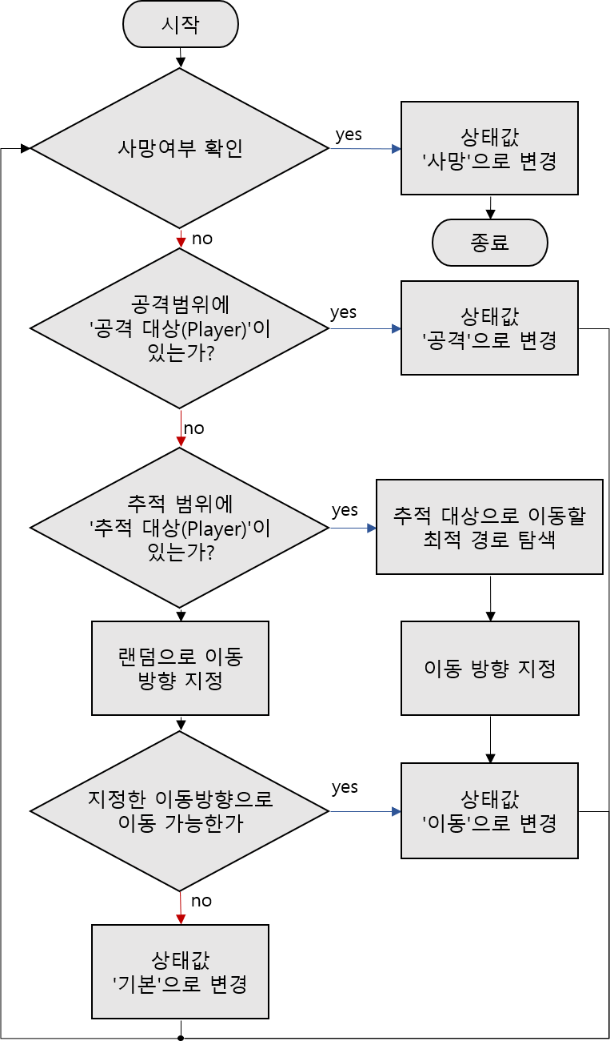
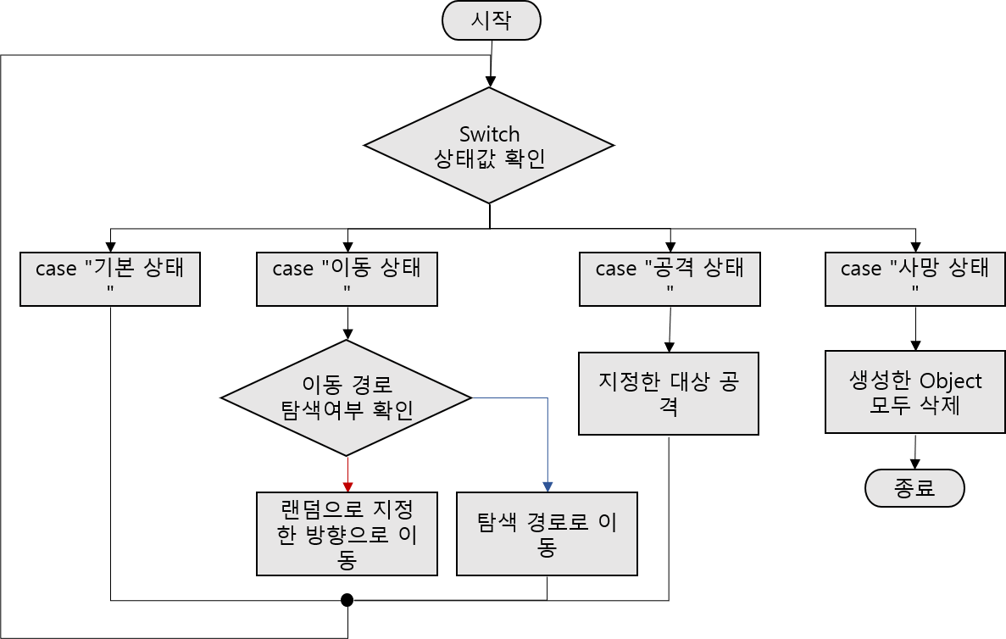
몬스터
AI와 Action
AI 플로우 차트
게임의 컨텐츠가 ‘PVE’형태로 진행됨으로 게임의 재미를 추가하기 위해 몬스터에 AI를 추가한다.
플레이어는 몬스터의 행동 패턴을 학습하고 공략하는 것을 목표로 게임을 플레이 하게 된다.
몬스터 AI는 ‘유한 상태 머신’의 개념을 차용해 조건 검사 이후 변경된 상태 값에 따라 스스로 행동하도록 하려 한다.
따라서 몬스터의 상태 값을 변경하는 AI함수와 변경된 상태 값에 따라 행동을 취하는 Action 함수 둘로 나눠 시스템을 진행한다.
AI 함수는 FixedUpdate 함수에서 실행, Action 함수는 Update 함수에서 독립적으로 실행된다.
Update 계열의 함수에서 실행, 몬스터 객체가 사라지기 전까지 반복 호출된다.
Action 플로우 차트
두 프로그램 모두 Update계열의 함수 안에서 호출되어 실행 됨으로 다음과 같이 반복 형태로 순서도를 작성했다.

Slide 11
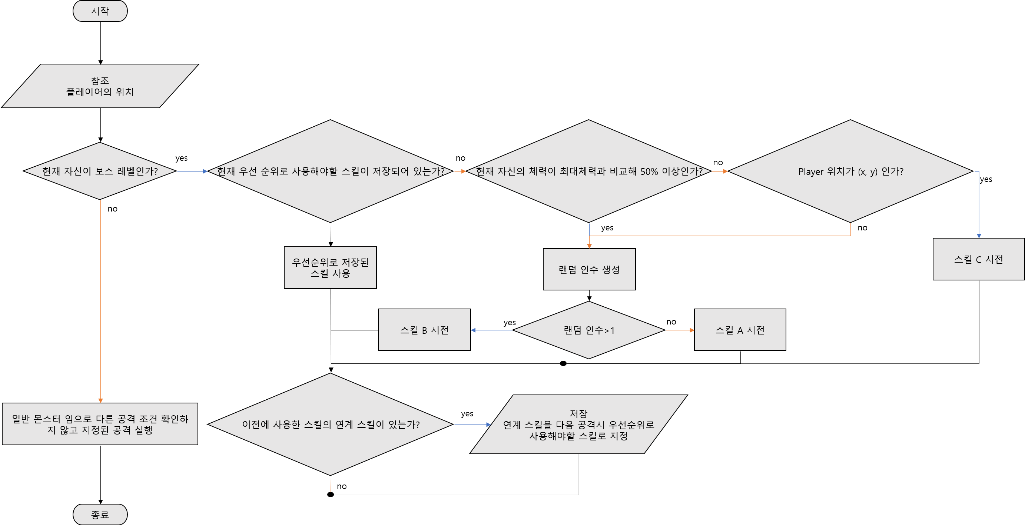
몬스터
보스 몬스터 AI
보스 몬스터의 경우 3개 이상의 스킬을 가지고 있다.
보스 몬스터의 패턴을 만들기 위해 스킬의 발동 조건을 아래와 같이 만들었다.
발동 조건 별로 우선순위를 두어 조건검사를 할 수 있도록 설계한다.
발동 조건 1 : 특정 체력 이하로 내려 갔을 때 (1순위)
발동 조건 2 : 특정 지점에 Player가 위치할 때 (2 순위)
발동 조건 3 : 특정 스킬을 사용 후 연계 스킬이 있는 경우 (0순위)
발동 조건 4 : 시스템 내부 랜덤 함수로 특정 인수를 뽑았을 때 (3순위)
위 발동 조건 3개를 복합적으로 사용할 수 있다. (4번 제외)
현재 테스트를 위해 구상한 보스 몬스터의 공격 패턴을 왼쪽 순서도와 같다.
보스 몬스터 스킬 사용 패턴 순서도
0
1
2
3
위 프로그램이 실행되었을 때 먼저 자신이 보스 몬스터인지 확인을 한다.
만약 보스 몬스터가 아닐 경우 스킬을 사용하지 못함
(만약 실수로 스킬을 추가한 경우라도 시전하지 못하도록 바로 종료)
모든 스킬들은 사용 이후 연계 스킬 유무를 판단하는 조건문으로 이동해 검사한다.
몬스터가 다시 스킬을 사용하려 할 때 저장된 연계 스킬을 우선적으로 시전하도록 설계

Slide 12
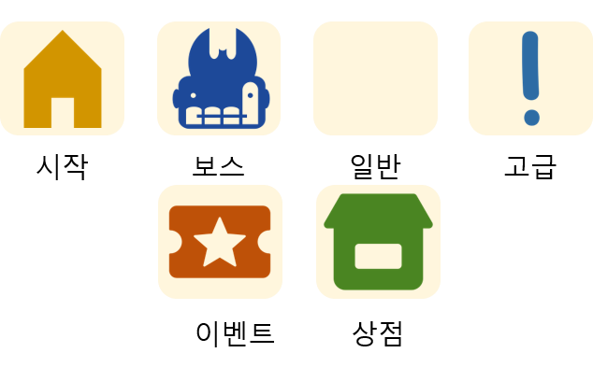
던전
던전 시스템 개요
던전 절차적 생성을 사용하는 이유
매 플레이마다 다른 던전 형태를 통해 유저에게 새로운 플레이 경험을 줄 수 있음
던전은 스테이지>층>방> 순으로 소분류 된다.
층단위로 로드 되는 던전을 클리어 하며 게임이 진행된다.
하나의 층을 구성할 때 가로, 세로로 일정 개수 방을 배치한다.
스테이지 1 |  |  |  | 스테이지 2 |  |  |  | 스테이지 3
1층 | 2층 | 3층 | 4층 | 1층 | 2층 | 3층 | 4층 | 1층 | 2층 | 3층 | 4층
각 층마다 16개에서 25개의 방이 배치됨
방의 종류
시작 : 유저가 층에서 가장 먼저 입장하게 되는 방, 비전투, 다른 층에서 넘어온 경우 보상 획득
일반 : 전투 진행, 일반 몬스터와 적은 확률에 강화 몬스터 등장 (소량의 전투 보상)
고급 : 일반 방보다 높은 확률로 등장하는 강화 몬스터, 낮은 확률로 준 보스급 몬스터 등장 (대량의 전투 보상)
이벤트 : 60% 비 전투, 40% 전투 방으로 대량의 보상 획득 가능
보스 : 층의 마지막 방, 보스를 처치해야 다음 층으로 이동할 권리가 주어짐, 동시에 큰 보상을 획득할 수 있음
상점 : 전투를 진행하지 않고 상인을 통해 아이템을 구입할 수 있다.

Slide 13
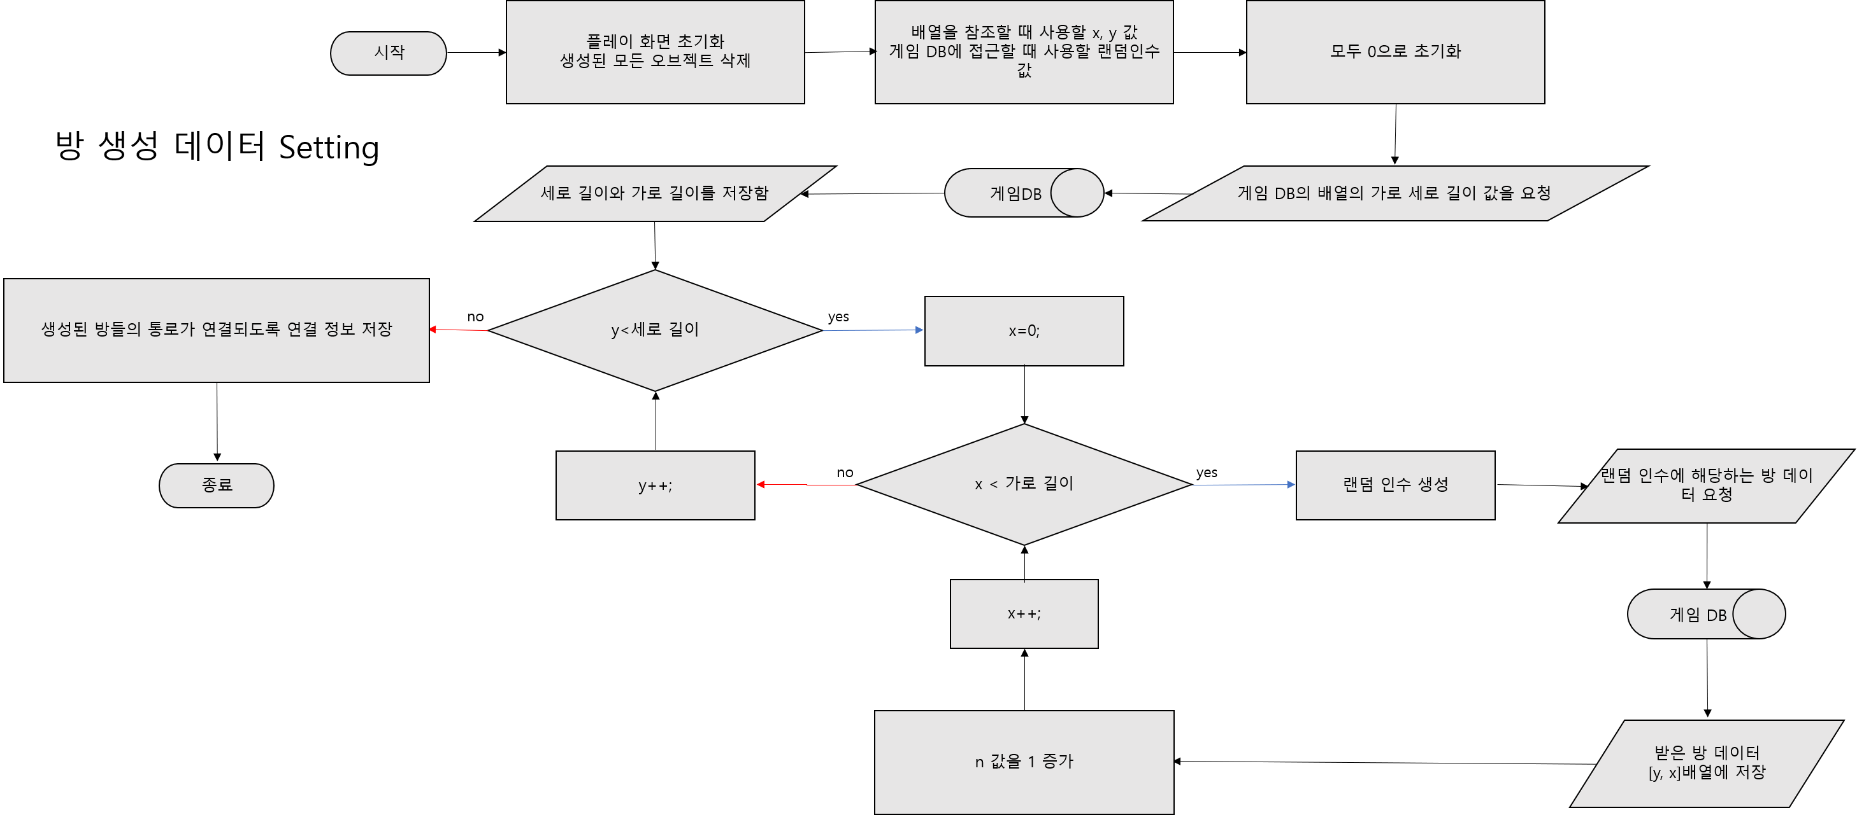
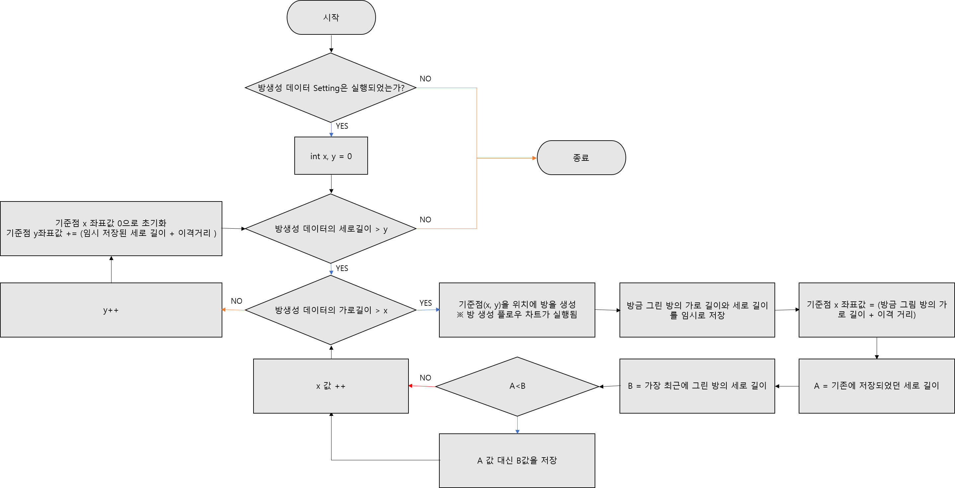
던전
던전 시스템 개요
방의 등장 가능 개수를 제한하는 방식으로 배치 되는 방의 희귀성을 조절함
Ex) 예를 들면 층의 가로 세로 길이가 3인 경우 전체 방의 개수는 3X3으로 9가 된다.
각 층의 최대 방 개수 - 2 (필수로 등장해야하는 시작, 보스 방이 있기 때문)에서 최대 1/3, 최소 1/4 사이 개수로 고급, 이벤트 방이 등장
유저가 시작 방에 입장한 경우 소량의 보상을 지급하고, 층을 진행할 수 록 보상의 크기가 커진다.
왼쪽은 방 생성 이전에 층을 구성하는 방들의 형태, 맵을 생성하기 위한 플로우 차트이다.
‘방 생성 데이터 Setting’으로 기반 데이터를 초기화하고 ‘맵 생성’을 실행
맵 생성 과정에서 자연스럽게 방도 함께 생성되어진다.
단점은 한 층을 구성하는 맵을 모두 그리는데 오랜 시간이 걸린다.
해당 단점은 차후 스레딩을 연구하여 유저가 플레이하는 방의 방향에 따라 소량의 방만 미리 생성할 수 있도록 한다.
맵 생성 순서도

Slide 14
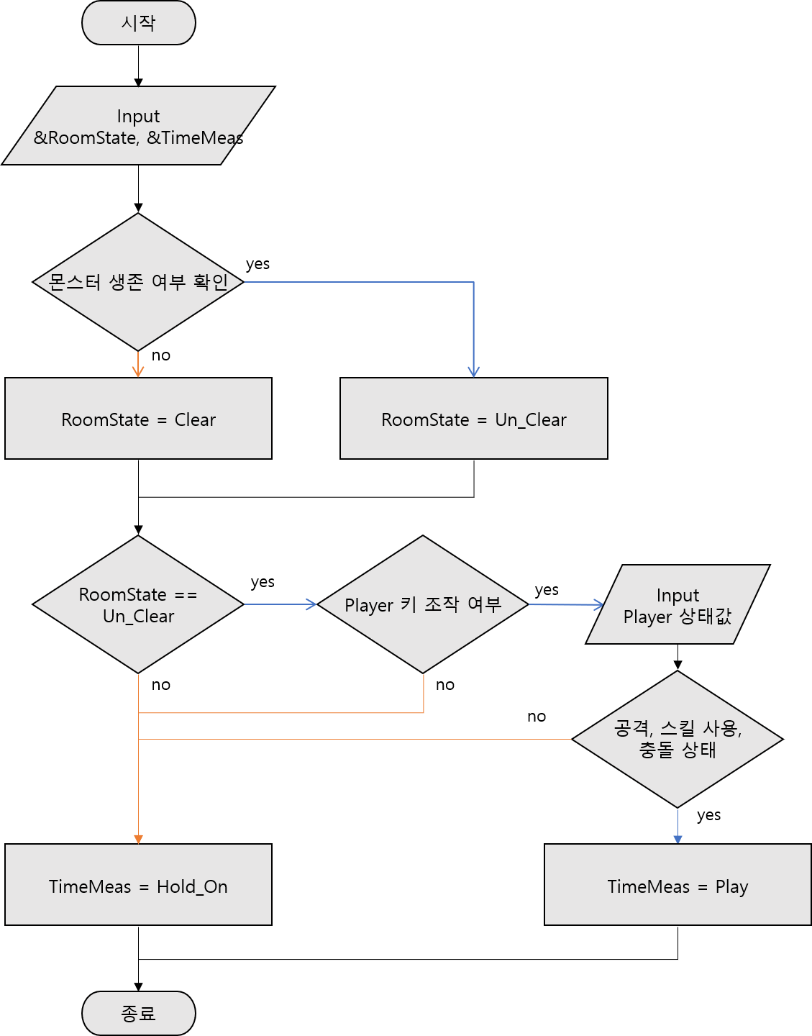
던전
시간관련 던전 시스템
방의 상태를 4가지로 구분해서 관리
Un_Clear : 던전이 생성 된 이후로 클리어 되지 않은 방
Clear : 플레이어가 클리어 한 방
Hold_On : 방에 입장한 후 시간 측정하기 전 대기 상태
Play : 시간을 측정하는 상태, 시간이 지나면서 점차 체력이 감소한다. 방을 Clear 상태로 만들면 Hold_On상태로 변경되어 더 이상 시 간을 측정해 체력을 빼앗지 안게 된다.
던전 상태 값 변경 순서도
플레이어가 보스 방을 제외한 방에 입장했을 때 방은 ‘Hold On’ 상태로 유저가 이동 외 행동을 하기전까지 몬스터의 움직임이 없어진다.
플레이어가 이동이외의 행동을 한 이후로 방의 상태는 Play 상태가 되어 시간을 측정하기 시작한다.(동시에 몬스터 또한 움직이기 시작)
이동 이외의 행동이라 함은 방의 상태에 영향을 주는 행동을 지칭하며 대표적인 예로 공격, 구조물과 상호작용, 몬스터와 충돌 등이 있다.
시간을 측정하기 시작한 이후로 매초 마다 점차 체력이 감소한다.
Play 상태의 방을 클리어 하면 시간 측정이 종료되면 클리어 보상으로 체력을 일부 회복 시킨다.
회피 스킬을 제외한 모든 스킬을 사용할 때 체력이 감소된다.

Slide 15
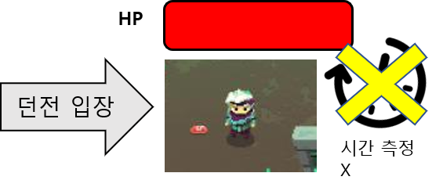
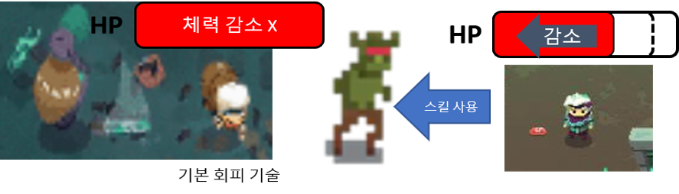
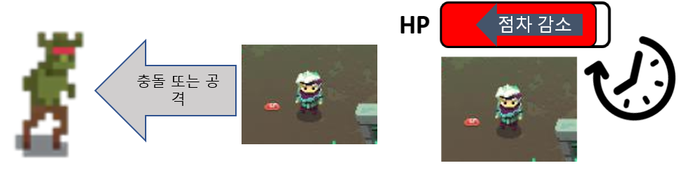
시간컨텐츠
시간 측정 시스템 / 스킬 사용 메커니즘
방의 상태가 Play인 경우 플레이어는 지속적인 데미지를 받게 된다.
기존의 RPG 게임에서 스킬은 마나를 소모하지만, 해당 게임에서는 체력을 소모한다.
플레이어가 사용하는 스킬은 대부분 시간과 관련된 기술이다.
대표적인 예로 시공간을 정지시켜 혼자 이동할 수 있는 상황을 만들어 공격을 회피 또는 안전을 확보한 상태에서 공격을 시전 하도록 할 수 있다.
스킬 효과의 대상은 스킬마다 다르며 대분류로 방 전체, 일정 구역, 단일 범위의 스킬들이 있다.
던전에 입장한 직후는 시간을 측정하지 않는다.
하지만, 몬스터와 충돌하거나 공격을 통해 방 내부 환경에 변화를 줄 경우 시간이 측정된다.
플레이어 스킬은 마나 대신 체력을 소비해야 사용할 수 있다.
다만 회피 기술의 경우 체력을 감소시키지 않는다.
다른 스킬들과 달리 회피기술은 사용에 제한이 없어 유저의 조작감을 살려줄 수 있을 것이다.

Slide 16
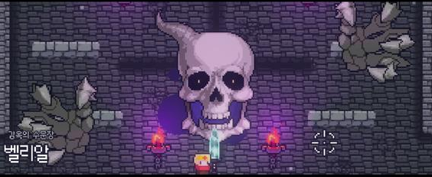
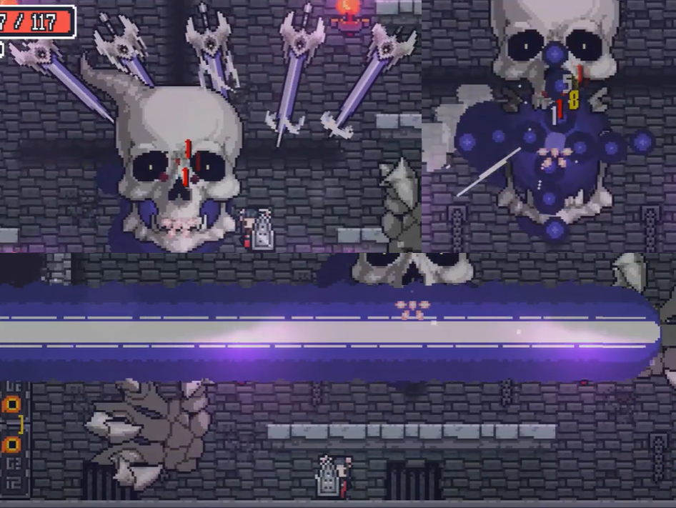
기타
보스 몬스터 스킬
현재 보스 몬스터의 스킬을 구상하는 과정에서 ‘던 그리드’의 1단계 보스 몬스터의 기술을 구현 해보기로 했다.
스킬의 구현 방법을 이해하고 다른 스킬을 구현할 때 활용하기 위해서 모작을 진행
1
2
1번 스킬 : 해골 머리 뒤에 칼 6개를 생성하고 왼쪽 부터 차례로 조금의 시간차를 두고 플레이어를 향해 날린다.
2번 스킬 : 해골 입에서 4방향으로 탄을 날린다. 해당 발사지점이 좌, 우로 회전하면서 공격한다.
3번 스킬 : 해골 손이 플레이어의 Y축 위치로 이동하고 손에 기를 모아 일정시간 이후 손이 있던 y축의 모든 x축 범위를 대상으로 하는 빔을 발사한다.
3

Slide 17
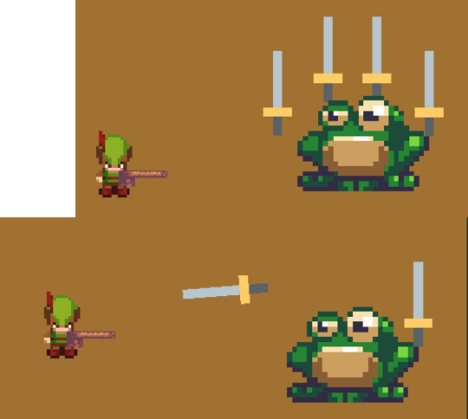
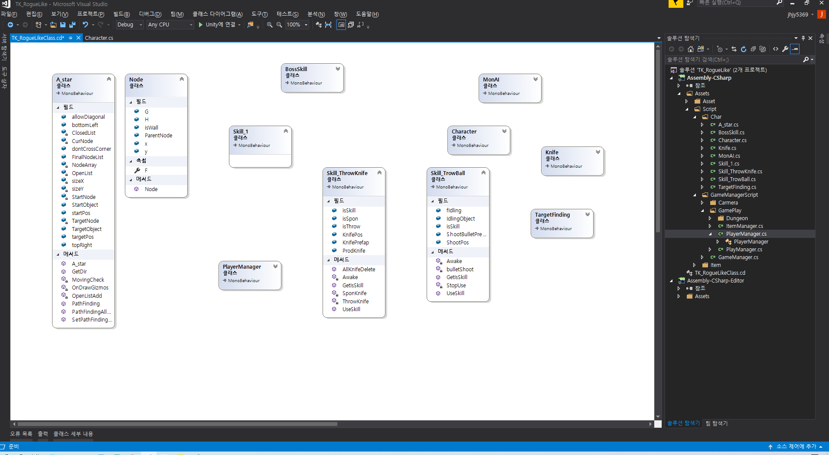
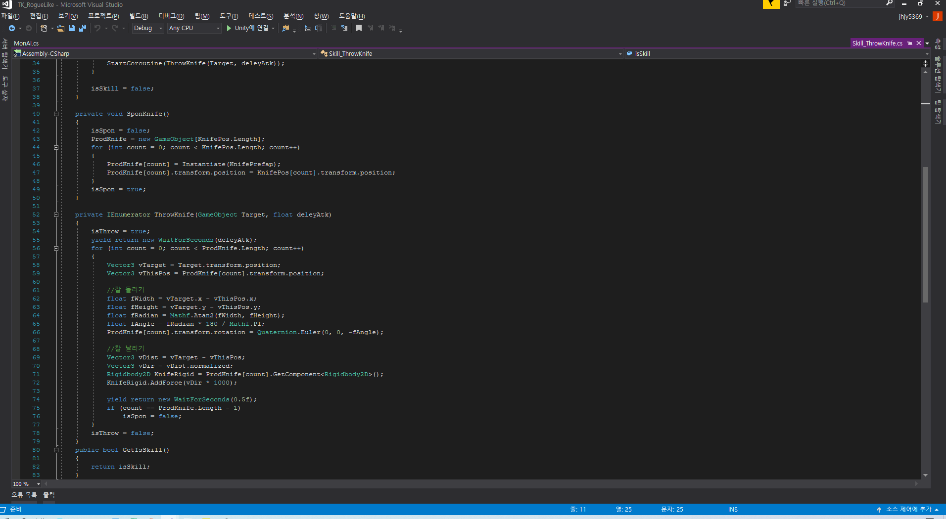
기타
보스 스킬 1. 칼 던지기
몬스터의 머리위에 4개의 칼을 생성한 후 대기 한다.
일정 시간 후 유저의 위치 값을 받아와 해당 방향으로 칼을 하나씩 순차적으로 날린다.
이때 연출 부분으로 칼 날을 유저 방향으로 회전 시킨다.
삼각함수를 사용해 칼을 회전시킬 각도를 도출해내 칼을 회전시킨 후 칼을 날린다.
보스가 플레이어를 발견하자 생성한 칼 4개
이후 차례로 하나씩 플레이어를 향해 날림
(공략 방법)
곡선 운동을 하지 않기 때문에 칼이 날아오는 방향에서 90도로 이동시 회피 가능
캐릭터 시스템에서 작성한 ‘타겟 검색 함수’를 사용해 타겟을 확인했을 때만 스킬을 사용하도록 설정
스킬을 사용하기 전 준비 단계에서 칼을 생성할 위치 4개를 받아 해당 위치에 생성
생성한 칼들은 배열로 관리하며 왼쪽부터 차례로 저장해 관리
배열의 0번 인덱스(제일 왼쪽 칼)부터 차례로 유저의 위치를 향해 칼을 날림
칼을 날리기 전 칼날이 유저를 향하도록 z축을 회전시킨다.
유저 발견 후 스킬 사용 시 칼을 생성하는 함수
생성한 칼을 차례로 던지는 함수
‘코루틴’을 활용해 칼을 연속해서 던지는 사이 대기 시간을 넣는다.
그래야 플레이어가 회피하기 위한 액션을 취할 수 있기 때문
두 함수 모두 ‘UseSkill’함수에서 순차적으로 호출됨.
Notes:
클래스 다이어 그램도 함께 설명

Slide 18
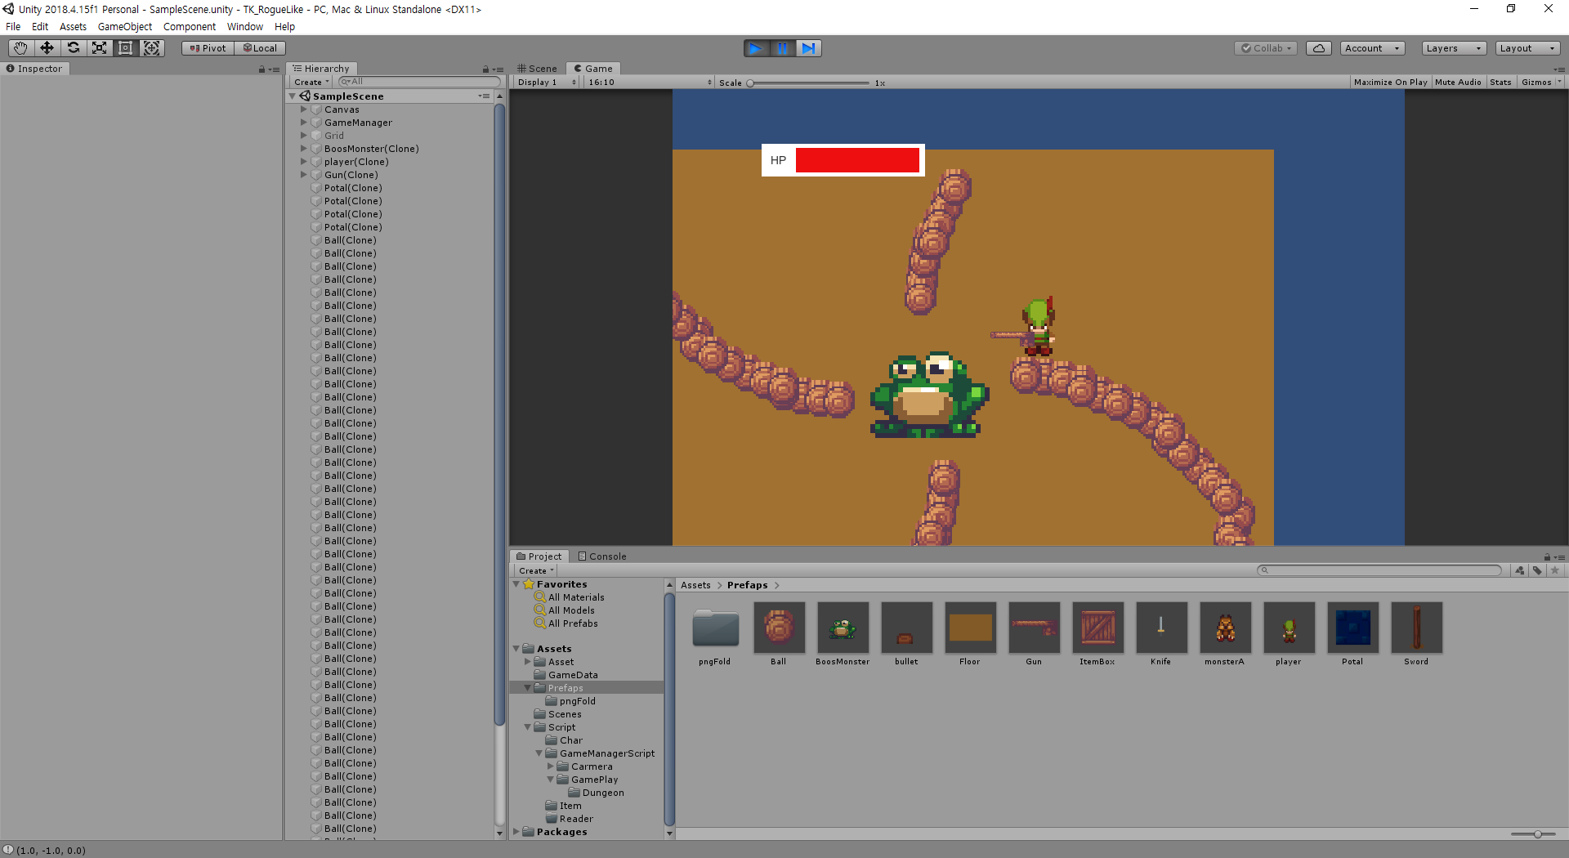
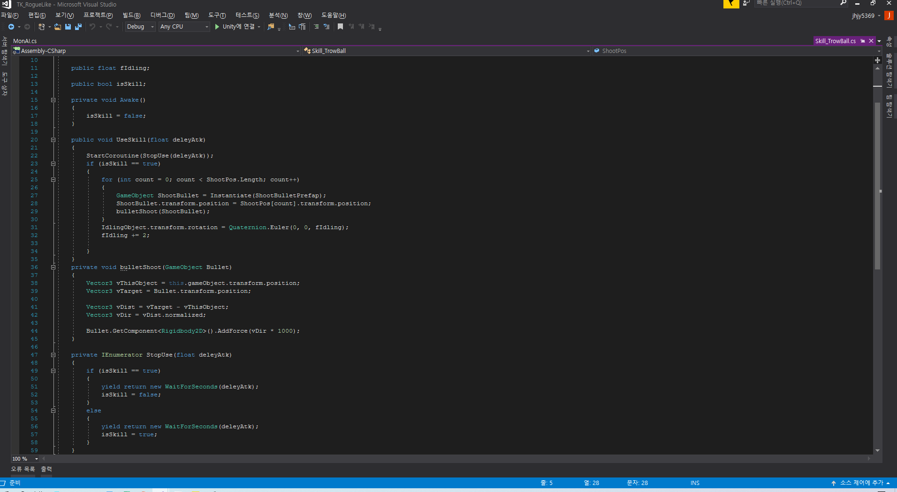
기타
보스 스킬 2. 총알 난사
보스 몬스터 주위에 총알 발사 위치를 지정할 GameObject를 4개 만든다.
발사 위치에서 총을 발사한 이후 몬스터 주위를 반시계방향으로 회전 시킨다.
위 과정을 일정 시간동안 반복하고 종료한다.
(공략 방법)
플레이어 또한 반시계 방향으로 몬스터 주위를 돌면서 공격을 회피한다.
총알을 발사하는 4개의 위치(GameObject)를 하나로 관리하는 IdlingObject를 만들어 자식으로 관리
IdlingObject의 z축을 Idling 값(float형 각도)만큼 회선시킨다.
IdlingObject의 자식으로 있는 GameObject 들이 함께 회전하기 때문에 이후 총을 다시 발사해도 동일한 방향으로 총알이 날아가지 않게 된다.
‘UseSkill’함수에서 관련 함수들이 호출됨.

Slide 19
마무리
구현하며 느낀 점 / 다음 목표
느낌점
시스템 기획서를 작성하며 동시에 유니티로 구현하는 작업을 병행했다.
구현하며 느낀점은 아무리 작은 목표라도 명확한 계획이 없다면 방황하게 된다는 것이다.
이전 시스템 기획서는 당시 시스템에 대한 이해도가 낮은 탓에 명확한 방향성(계획)을 수립할 수 없었다.
위 문제를 해결하기 위해 직접 구현하는 과정을 경험하려 했고 유니티 엔진에 대해 공부하게 되었다.
덕분에 100%는 아니지만 이해한 지식을 바탕으로 새롭게 해당 문서를 작성할 수 있었다.
다음 목표
Player 스킬 구현
MySQL을 활용해 로컬DB를 제작
DB의 값을 통해 절차적 방 생성 알고리즘을 보완하고 안정적인 구현 방법을 찾기

